Slide 1
دانشگاه مهر اروند آبادان
آبان 1395

Slide 2
دانشگاه مهر اروند آبادان
آبان 1395
استاد
دکترسید حمزه خرم نسب
تهیه کننده :
هادی صخی پور
و آرش اسدی
رشته کارشناسی ایمنی وبهداشت
HSE

Slide 3
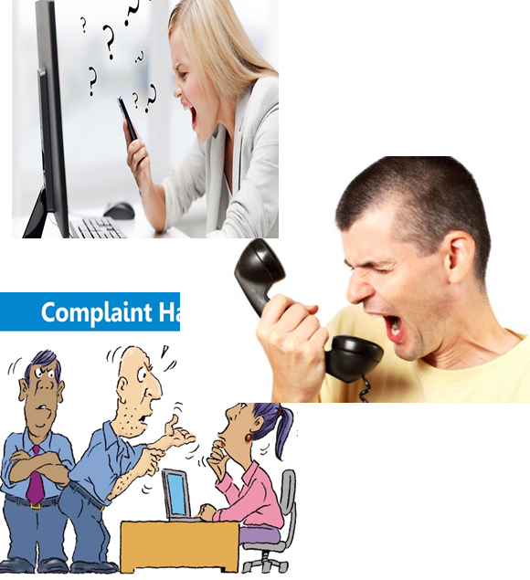
فرصتی به نام شکایت
A chance to Complain
نارضایتی مشتری •عوامل اجتماعی، تکنولوژیکی، سیاسی و اقتصادی که توقعات مشتریان را از خدماتی که تجربه می کنند، تغییر می دهند. •تاثیر این عوامل بر رضایت مشتریان و شکایت های آنها از سازمان •علت اهمیت شکایت ها برای سازمان و مخاطرات مرتبط با رسیدگی نامناسب به شکایات •چرا سازمان هایی که از نظر شیوه ی کار الگو هستند شکایت ها را فرصتی برای بهبود می دانند.

Slide 4
بالارفتن توقعات مشتریان
Rising expectations of customers
تعداد شکایت ها در سرتاسر جهان به طور روزافزونی افزایش می یابد؛ که نشان دهنده ی این است که دیگر مشتریان حاضر نیستند با خدمات ضعیف کنار بیایند.
بی شک، بنگاه های اقتصادی قرن بیست و یک در حال حاضر تمرکز بیشتری بر لزوم ارائه ی تجربه های عالی مشتری دارند.
مشتری امروز در مقایسه با 20 سال پیش آگاه تر و رک تر است. در آن زمان حرفه ی خدمات مشتری نو پا بود. قدرت در اختیار شرکت های بزرگ تولیدی بود.

Slide 5
قدرت مشتری
Customer power
این وضعیت دلایل چندی دارد که تا بدین جا برخی را بررسی کردیم:
•امروزه ما در جامعه ای زندگی می کنیم که پیشرفت سریعی دارد، جامعه ای که زمان و دقت افراد محدود است.
•رقابت بیشتری در بازار وجود دارد و لذا مصرف کننده گزینه های انتخابی بیشتری دارد.
•قانون زدایی و در برخی موارد مقررات دولتی، بازارها را به روی رقابت بیشتر و اختیار بیشتر مشتری باز کرده است.
•جو اقتصادی، خصوصاً در نیمکره غربی ، با تاکید بیشتر بر هزینه و ارزش پول انجامیده که قیمت ها را پایین می آورد و نیاز به خدماتی با کیفیت عالی به منظور ایجاد تمایز را بالا می برد.

Slide 6
رسانه های اجتماعی
در مارس 2011 آمار جهانی اینترنت مدعی شد که 31 درصد از جمعیت جهان از اینترنت استفاده میکنند .اینترنت در مقایسه با هر اختراع مدرن دیگری نظیر تلفن یا تلویزیون درسطح جهان با سرعت بیشتری پذیرفته شده است
اما بیشترین استفاده برای دسترسی به اینترنت لپ تاپ تبلت وکامپیوترها ی شخصی نبوده اند تحقیقات نشان میدهد که نیم میلیارد نفر با استفاده از تلفن های همراه در سال 2010 به اینترنت دسترسی داشته اند.

Slide 7
رسانه های اجتماعی
بزرگترین عوامل موثر رشد سریع رسانه های اجتماعی است در حال حاضر، «حرف آخر را کلیک» می زند، نه «ارتباطات شفاهی». رفته رفته مردم در سرتاسر جهان از اینترنت استفاده می کنند و مصرف کننده صدای قدرتمندتری در مقایسه با سازمان های امروزی دارد.
سایت های محبوب:
-فیسبوک
-توییتر
-لینکدین
سایت های تجمیع:
-Trip Advisor
- آمازون
-eBay

Slide 8
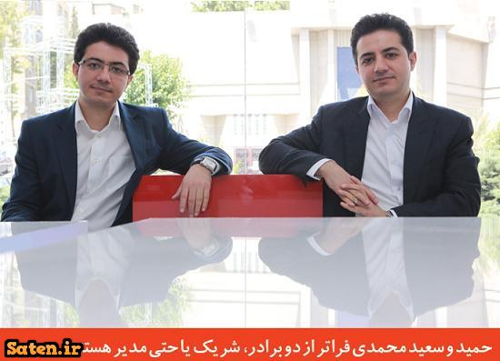
خدمات رسانی عالی
Excellent Services

Slide 9
خدمات رسانی عالی
Excellent Services
زاپوس نمونه ی شرکتی با حسن شهرت در زمینه ی خدمات عالی مشتری است که کارمندان جدید خود را براساس توانایی آنان برای انجام کار وتناسب فرهنگی استخدام می کند .این شرکت برنامه انتصاب مبسوطی برای تمامی کارمندان دارد به این ترتیب که هرکدام چهارهفته را درمرکز ارتباط با مشتریان ویک هفته را در تسهیلات انبارداری سپری می کنند .
زاپوس به جای اینکه هزینه ای را صرف تبلیغات کند برای کمک به رشد کسب وکار متکی به ارتباطات کلامی ورسانه های اجتماعی است با اطمینان از اینکه خدمات عالی ارائه شده توسط این شرکت حامیانی برای این نام تجاری دست وپا خواهد کرد. زاپوس در سال 2009 به آمازون فروخته شد اما هنوز به صورت نهاد مستقل موفقی عمل می کند.

Slide 10
خدمات رسانی عالی
Excellent Services
نام یکی از وب‌گاه‌های فعال در زمینه تجارت الکترونیک در ایران است. ایده شکل گیری دیجی کالا حمید و سعید محمدی در سال ۱۳۸۴ هر دو عکاسی دیجیتال را پیگیری می‌کردند. بعد از جست و جو در اینترنت درباره دوربین‌ها، دوربین مورد نظر را از بازار جمهوری تهران خریداری کردند.
اما بعد از چند روز پی بردند، لنز روی دوربین دست دوم و تعمیری است. این اتفاق ناخوشایند از تجربه خرید به شکل سنتی، که خیلی قابل اعتماد هم نبود، جرقه اولیه تاسیس شرکت دیجی کالا بود.

Slide 11
سطوح رضایت مشتری
Levels of Customer Satisfaction
در حال حاضر دیجی‌کالا با توجه به استقبال چشمگیر کاربران و مشتریان خود، پرمخاطب‏‏‏‌ترین و پربازدیدترین وب‏ سایت تجاری کشور است. (به استناد آمارهای منتشر شده در مراجع آماری مانند(Alexa
همواره یکی از اولویت‌های دیجی‌کالا، تولید و ارائه محتوای فنی مورد نیاز کاربران با بالاترین استانداردها، برای تسهیل در فرایند پیش از خرید آنهاست. برای دیجی‌کالا بسیار مهم است که میلیون‏‌ها کاربر آن، کالای تخصصی مورد نیاز خود را به درستی و با دقت بالا و بیشترین سهولت انتخاب کنند

Slide 12
سطوح رضایت مشتری
Levels of Customer Satisfaction
گذشته ها می‌گفتند یک مشتری ناراضی، نارضایتی خود را به ۷ تا ۱۳ نفر منتقل می‌کند، ولی این آمار برای قبل از دوران شبکه‌های اجتماعی بود. امروز یک مشتری ناراضی به ابزارهایی دسترسی دارد که می‌تواند صدها هزار نفر را با تجربه مثبت یا منفی خود همراه کند.

Slide 13
هرم طرفداری مشتری
مشتری ترویج
کننده است
مشتری ازخدمات خرسند است
مشتری خدمات رضایت بخشی دریافت می کند
مشتری خدمات نامرغوب در یافت میکند

Slide 14
هرم طرفداری مشتری
در سطح اول(سطح پایه)، مشتریان، خدمات پایین تر از سطح استاندارد را دریافت می کنند که توقعات آنها را برآورده نمی کند.
در سطح دوم اگر خدماتی که مشتریان دریافت می کنند رضایت بخش باشد و توقعات آنها را برآورده کند، باز هم به انتخابی دست می زنند.
سطح سوم هرم زمانی است که مشتریان از نظر عاطفی درگیر می شوند. آنها خدماتی فراتر و بالاتر از توقعات خود دریافت می کنند و در نتیجه خرسند هستند.
مشتری ترویج
کننده است
مشتری ازخدمات خرسند است
مشتری خدمات رضایت بخشی دریافت می کند
مشتری خدمات نامرغوب در یافت میکند

Slide 15
هرم طرفداری مشتری
سطح چهار،قله هرم، زمانی است که مشتریان پیوسته از خدمات دریافتی خرسند هستند. آنها دوستدار سازمان ارائه دهنده خدمات هستند و فعالانه این سازمان را بین دوستان و آشنایان تبلیغ می کنند. این مشتریان را ((ترویج کننده)) می نامند.
در طیف امتیازات 10-1 امتیاز 9 یا 10 می دهند. ریچلد، بین و شرکا و ساتمتریکس مقیاس وفاداری مشتری را با عنوان امتیاز خالص ترویج کننده (NPS) تدوین کردند. این امتیاز رقمی است بالاتر یا پایین تر از صفر. هر چه امتیاز مثبت خالص ترویج کننده بالاتر باشد، تعداد مشتریان وفادار کسب و کار شما بیشتر خواهد بود.
طریقه محاسبه امتیاز این است که تعداد ترویج کنندگان (مشتریانی که از 10 امتیاز 9 یا 10 می دهند) از تعداد بدگویان (مشتریانی که از امتیاز 0 تا 6 می دهند) کسر می شود.
مشتری ترویج
کننده است
مشتری ازخدمات خرسند است
مشتری خدمات رضایت بخشی دریافت می کند
مشتری خدمات نامرغوب در یافت میکند

Slide 16
شکایت چیست ؟
What is the complaint?
برنامه ی استاندارد های بین المللی برای شکایت ها به نام ISO10002:2004 وجود دارد که چنین تعریف می شود((شکایت ابراز نارضایتی به سازمان در ارتباط با محصولات،یا فرآیند رسیدگی به خود شکایت هایی است که انتظار میرود به صورت تلویحی یا صریح پاسخ داده یا حل و فصل شوند.))

Slide 17
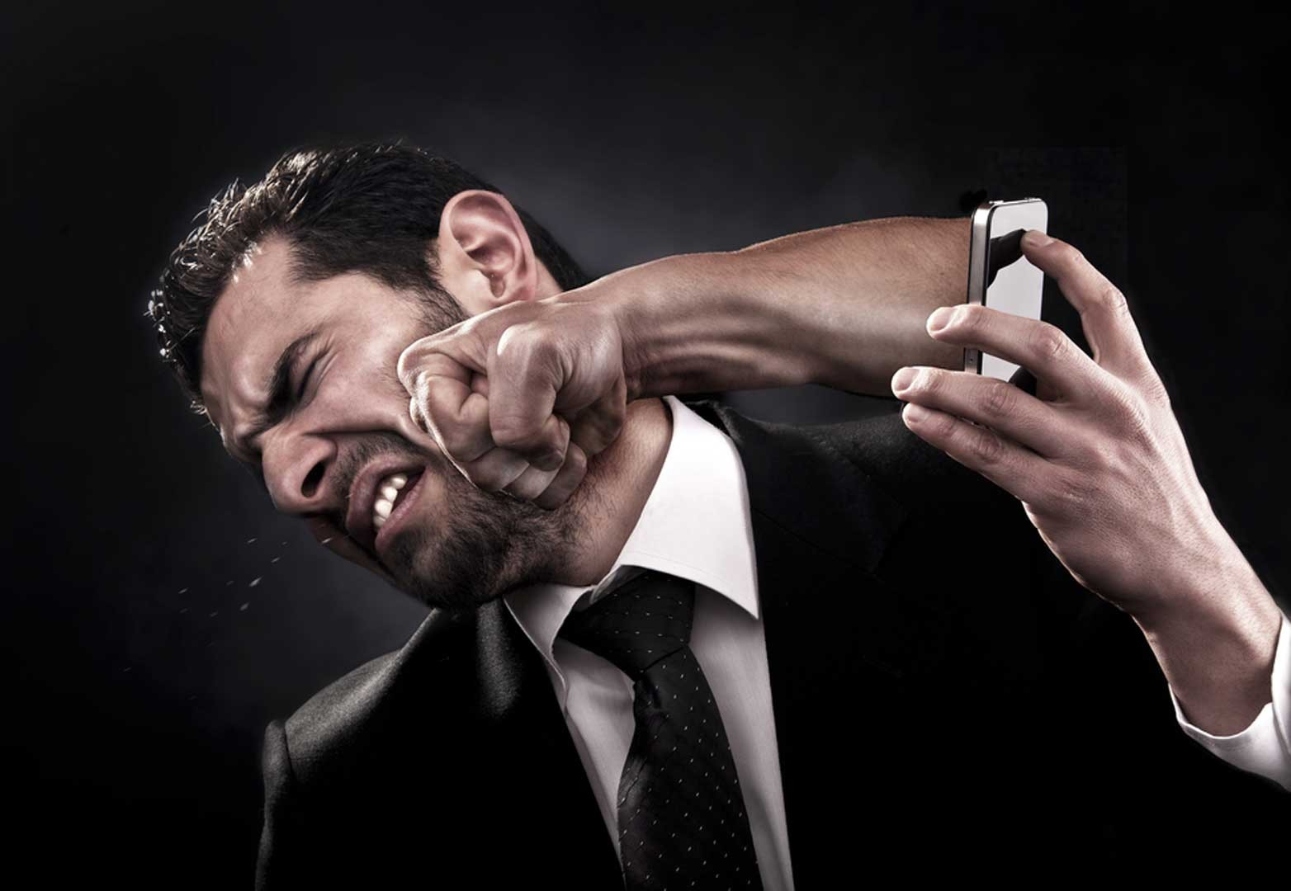
نارضایتی مشتری
Customer dissatisfaction
مطالعات بیشماری درباره ی شکایت های مشتریان انجام شده اند. یافته های مهم نشان میدهند که فقط اقلیت مشتری های ناراضی عملاً شکایت می کنند.این موضوع غالباً به کوه یخ شناور تشبیه می شود.

Slide 18
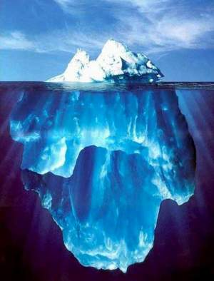
پدیده کوه یخ ونارضایتی
حداکثر 15% مشتریان ناراضی شکایت می کنند
15%
حدود 85% مشتریان ناراضی خاموش می مانند
85%

Slide 19
مخاطرات مرتبط با رسیدگی به شکایات
Risks associated with poor handling complaints
پایین آمدن اعتماد و وفاداری مشتری
کاهش استفاده از محصولات و خدمات
فرسایش مشتری
تبدیل مشتری به بدگویانی که فعالانه از سازمان عیب جویی می کنند و سازمان را به دیگران توصیه نمی کنند.

Slide 20
مورد کسب و کار برای رسیدگی عالی به شکایت
The business case for excellent handling complaints
در شرکت مخابراتی نوکیا، عاملان فروش ویژه ای به صورت اختصاصی در زمینه ی مهارت های رسیدگی به شکایت آموزش می بینند.
آنها تشویق شده و آموزش می بینند تا از فرایندی پنج مرحله ای برای حل مسائل استفاده کنند:
1- از دیدگاه مشتری به سخنانش گوش کنید.
2- راه حلی طرح کنید.
3- روند بهبود را اجرا کنید(راه های جدید را امتحان کنید. از این راه های جدید درس می گیرید نه اینکه آنها را شکست تلقی کنید).
4- از فرآیند جبران عالی اطمینان یابید.
5- تجربه های ((پرشور)) ایجاد کنید.

Slide 21
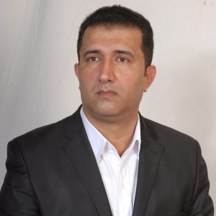
دکتر سید حمزه خرم نسب
دکتر احمد روستا
منابع:
کتاب مدیریت شکایت مشتریان
ترجمه و تلخیص دکتر احمد روستا و سید حمزه خرم نسب

Slide 22
References:
The Book of Complaint Management excellence
Written by : Sarah Cook

Slide 23
با تشکر از توجه شما عزیزان

